Slide 1

金罐游戏问题
张欣杰 2020151091
2022/05/20

Slide 2

CONTENTS
1
问题分析
2
算法分析
3
数据处理
4
实验结论

Slide 3
PART01
问题分析

Slide 4
01
问题分析
最佳策略
在金罐游戏中，A和B两个玩家轮流交替打开金罐，但是必须从一排的某一端开始挑选，选择最佳策略使自己获胜。
金罐游戏
最佳玩家
金罐游戏中有两个玩家A和B，所有的金罐排成一排，每个罐子里都有一些金币， 玩家可以看到每个金罐中有多少硬币。
由于玩家A和B都是使用最佳策略进行游戏的，因此在第一次选择中，其实就已经有结果了，因此如果要获胜，则需要在第一个选择正确的罐子。

Slide 5
PART02
算法分析

Slide 6
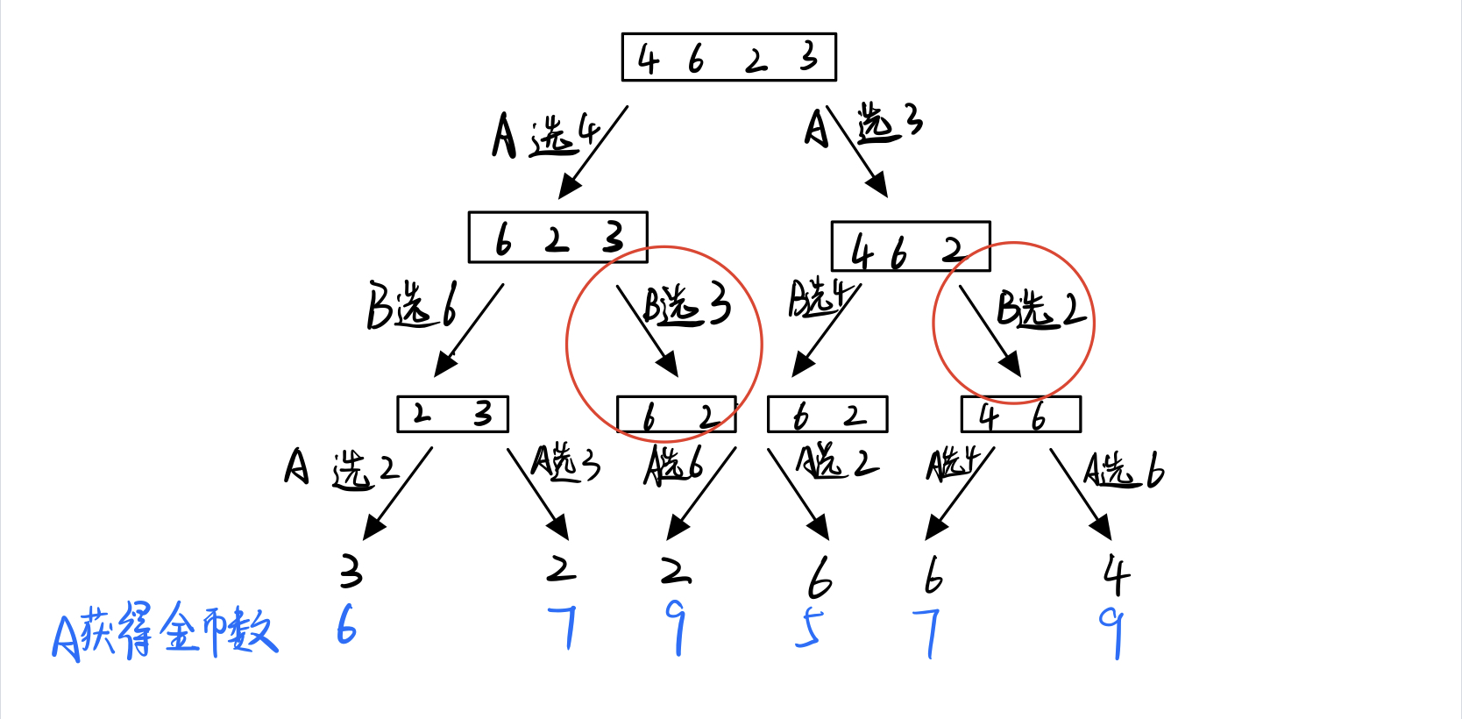
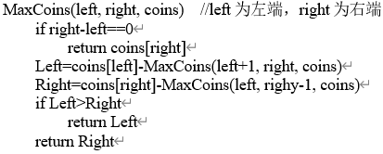
02
暴力法求解
算法分析
暴力法使用的递归的方法，从顶层往下递归，递归顶层所取得的最大结果就是第一次需要选择的结果。
伪代码实现

Slide 7
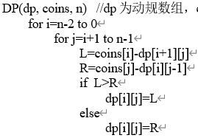

02
动态规划求解
算法分析
伪代码实现
动态规划的核心思想是定义一个二维数组dp[i][j]，其意义是在区间[I,j]的罐子中先手玩家与后手玩家最终得到的金币数量的差值。若A在dp[i][j]中取了左端罐子coins[i]，则B在dp[i+1][j]中成为先手玩家，则此时A与B的金币差值为dp[i+1][j]，那么玩家A在区间[i,j]中与B最终取得的金币的差值为dp[i][j]=coins[i]-dp[i+1][j]；若在开始时A取的时右端的罐子coins[j]，则最终A与B的金币差值为dp[i][j-1]，最终差值为dp[i][j]=coins[i]-dp[i][j-1]。
动态规划方程
$$dp\left[j\right]=max⁡(coins\left[i\right]−dp\left[j\right],coins\left[j\right]−dp[j−1])$$

Slide 8
PART03
数据处理

Slide 9
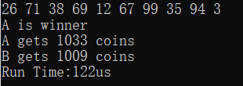
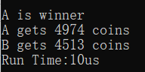
03
小规模测试
暴力法小规模数据测试
左侧图片为实验结果的小规模测试结果截图，其中暴力法进行测试的数据规模是10个数据，动态规划法进行测试的数据规模是100，可以看到，运行结果都是A为获胜者，从运行时间可以很明显的观察到，虽然动态规划的规模是暴力法的10倍，但是运行时间确实暴力法的1/10，因此暴力法求解本问题的算法时间复杂度是十分复杂的，但实验效率提高的直接结果就是导致空间内存开销大大增大。
动态规划小规模数据测试

Slide 10
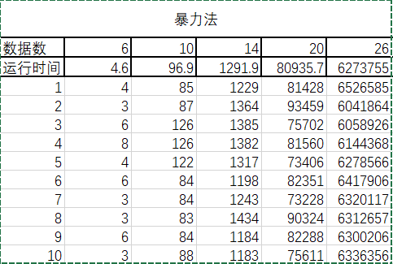
03
数据分析
暴力法
在暴力法中，求解该问题的时间复杂度是十分高的，理论时间复杂度达到了指数级别，因此在运行暴力法求解金罐游戏问题的时候，每增加一个数据，对整体运行时间的影响是十分巨大的，在测试暴力法的数据时，当数据量为10的时候，10次运行的平均时间为96.8us，当数据量达到20的时候，平均运行时间增长至80935.7us，当数据量来到26的时候，平均运行时间更是增长到了6273755us。

Slide 11

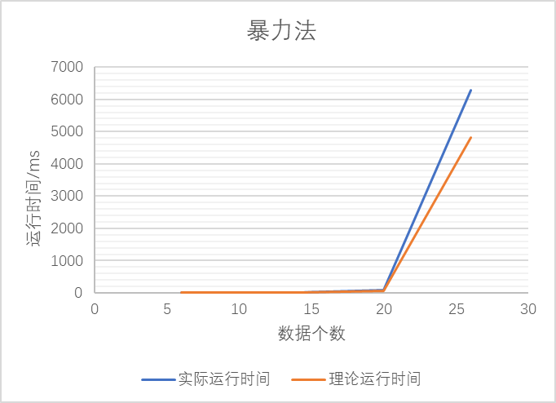

03
数据分析
在暴力法中，使用的是递归的方法，每次都考虑玩家A和B选取两端罐子的两种选择，因此，在n个罐子中，一共有2^n-1种选择，因此蛮力法的理论时间复杂度为
通过对比，在前部分运行时间中，理论值与实际值是十分接近的，其中理论时间以6个数据为基准计算。但是当数据量较大的时候，理论时间和实际时间是有误差的，猜测误差是由电脑运行环境及性能引起的。

Slide 12
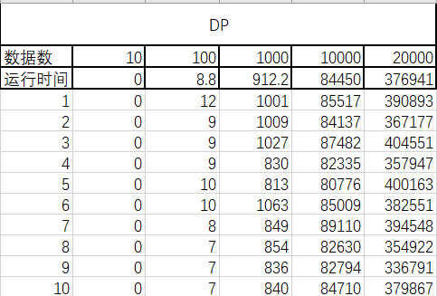
03
数据分析
动态规划
使用动态规划算法时，速度比暴力法快了许多，特别是在大规模数据的时候，动态规划算法在时间复杂度的优化上展现了巨大的优越性，在数据量达到10000的时候，动态规划算法运行的时间与暴力法数据个数为20个的时候相近，但是高效率的算法是由空间换来的，当运行动态规划算法的时候，内存占用量时十分巨大的。

Slide 13

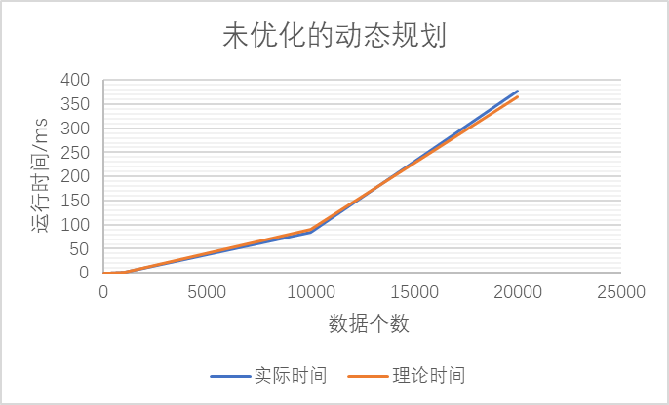

03
数据分析
通过推导式和算法分析可以计算，在动态规划求解本问题的时候，只需要计算数组中的n(n+1)/2个元素的值，因此可以推导出动态规划的理论时间复杂度为
理论实践是以数据量为1000的平均运行时间作为基准值进行计算的，通过对比，理论值和实际值的值是十分接近的，均符合O(n2)

Slide 14
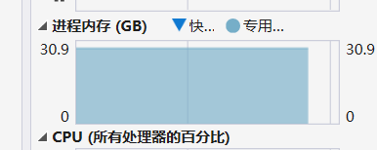
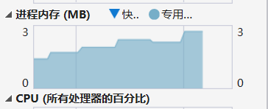
03
数据分析
针对内存开销过大的情况，提出空间优化算法，通过分析，在同台规划方程中，dp[i][j]的值只与dp[i+1][j]和dp[i][j-1]有关，当得到dp[i][j]的值的时候，dp[i+1][j]的值则不会再使用，因此可以省略i，使用一维数组dp[j]来代替二维数组dp[j]
经过优化后，再次运行代码，试运行50000数据量的代码，代码成功运行，通过诊断窗口查看，可以观察到优化后的算法的空间复杂度大大降低，理论上空间开销从n^2降低到了线性空间复杂度n。
优化后
优化前

Slide 15


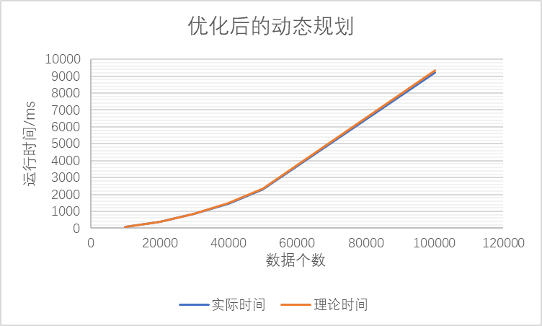
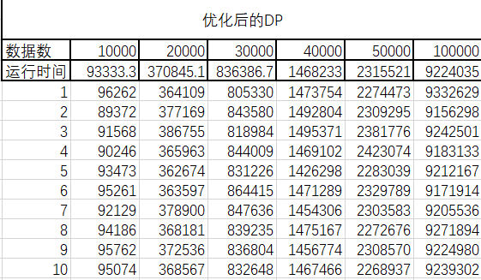
03
数据分析
优化后的动态规划算法的动态规划方程如下：

Slide 16
PART04
实验结论

Slide 17
04
实验结论
金罐游戏问题使用蛮力法求解和动态规划求解花费差别极大，蛮力求解通过递归求解，其求解过程为一棵满二叉树，故花费的时间为θ(2^n)，而动态规划通过保留子问题的解，时间花费约为θ(n^2)，即两种算法的时间复杂度分别为O(2^n)和O(n^2)。
通过本次实验，基本了解了动态规划的过程，每次决策依赖于当前状态，又随即引起状态的转移。一个决策序列就是在变化的状态中产生出来的，这种多阶段最优化决策解决问题的过程被称为动态规划。
由于未经优化的动态规划算法由于使用的是二维数组储存，因此当测试大数据据的时候，很容易造成内存溢出，当测试50000数据的时候，内存占用高达30Gb，因此需要对动态规划数组进行优化，可以将动态规划数组降至一维，优化完成的动态规划算法，空间内存占用大大降低。

Slide 18

THANKYOU

